Slide 1
الفصل
الأعداد حتى ٢٠
٥
اختبارمنتصف الفصل الخامس
الأعداد حتى ٢٠
صفحة ١٦

Slide 2






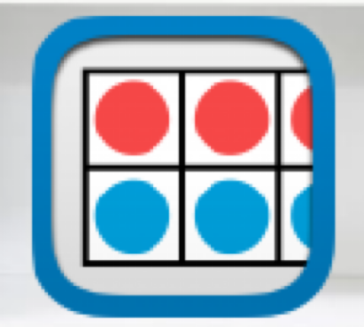
لعبة تعليمة
..
نشاط

Slide 3
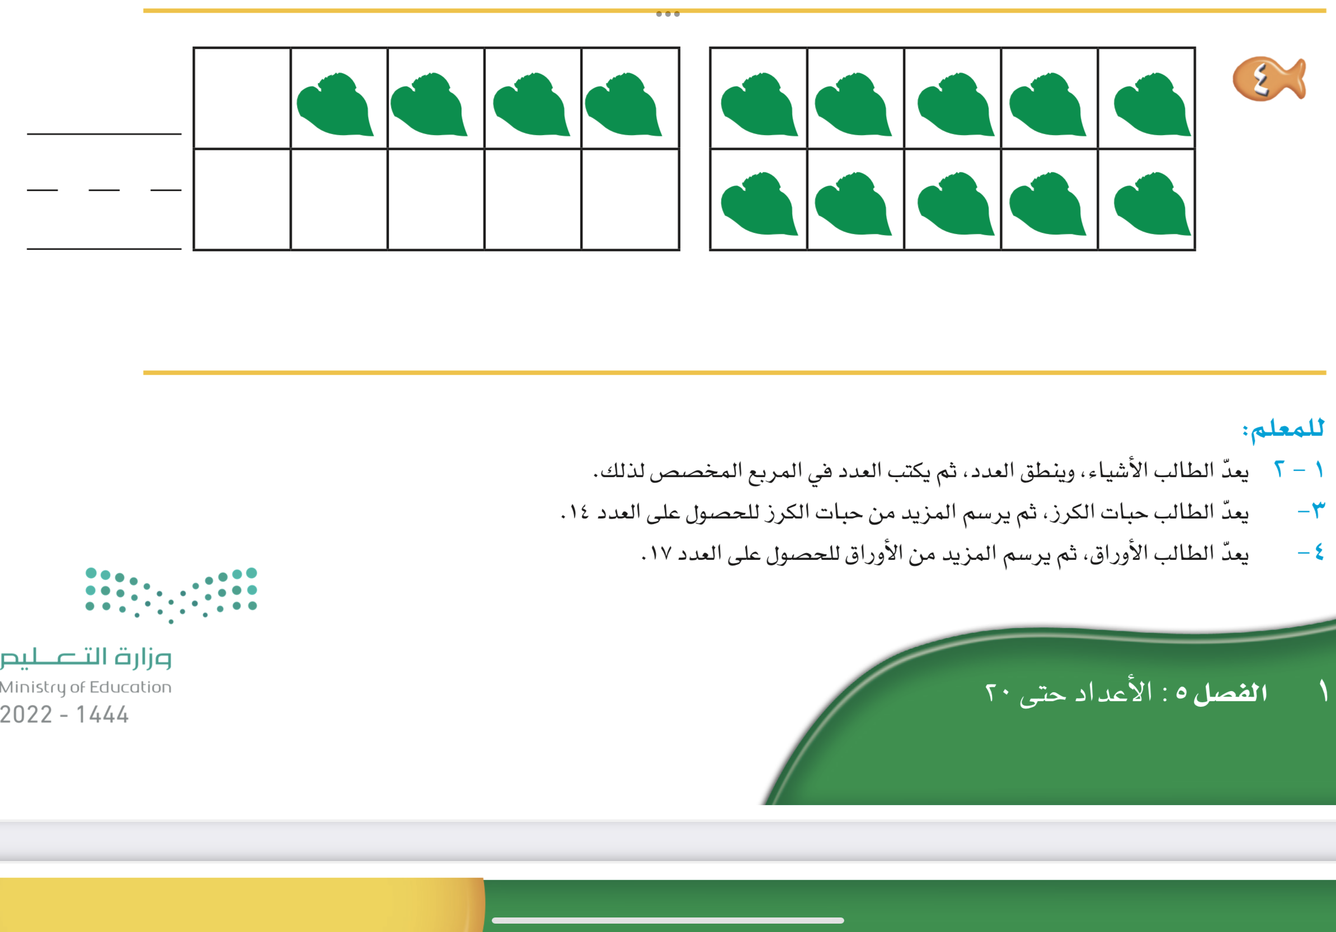
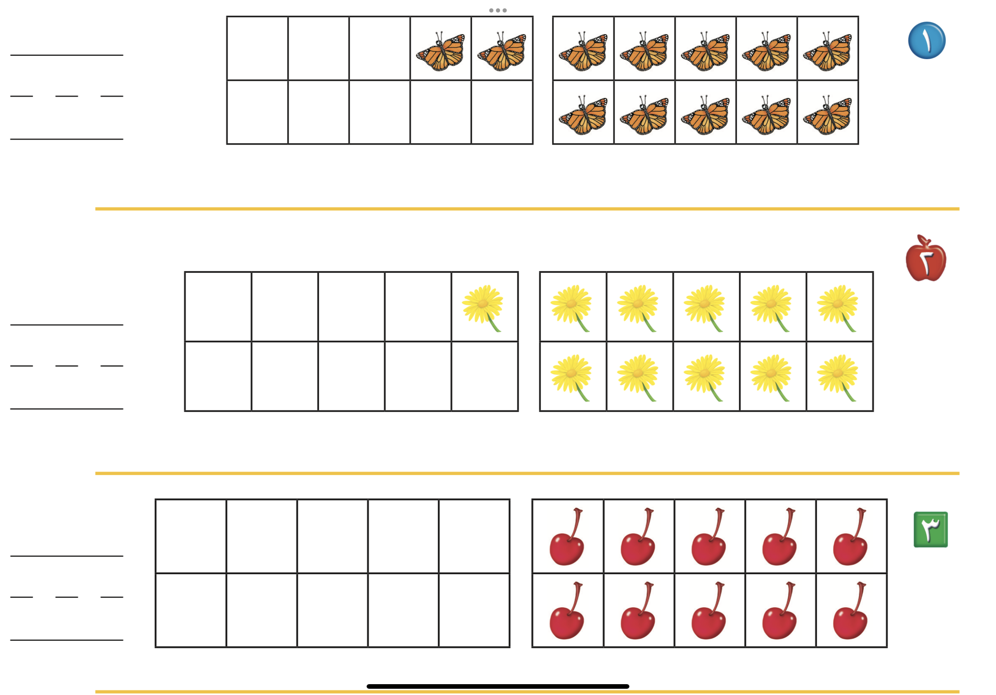
التمارين
١
تمرين
نشاط

Slide 4
التمارين
٢
تمرين
نشاط

Slide 5
التمارين
٣
تمرين
نشاط

Slide 6
التمارين
٤
تمرين
نشاط

Slide 7
نجوم الحصة
لوحة تعزيز
١
٢
٣
٤
اضغط رقم
السؤال
للرجوع

